Slide 1

СЕТЬ ЦЕНТРОВ ЦИФРОВОГО ОБРАЗОВАНИЯ ДЕТЕЙ «IT-КУБ»
МИНИСТЕРСТВО ОБРАЗОВАНИЯ И НАУКИ НИЖЕГОРОДСКОЙ ОБЛАСТИ
ГОСУДАРСТВЕННОЕ БЮДЖЕТНОЕ ПРОФЕССИОНАЛЬНОЕ ОБРАЗОВАТЕЛЬНОЕ УЧРЕЖДЕНИЕ
«АРЗАМАССКИЙ ТЕХНИКУМ СТРОИТЕЛЬСТВА И ПРЕДПРИНИМАТЕЛЬСТВА»
ЦЕНТР ЦИФРОВОГО ОБРАЗОВАНИЯ ДЕТЕЙ «IT-КУБ»
ПРОЕКТ ПО НАПРАВЛЕНИЮ «Программирование на языке Python»
«Трекер события»
ОБУЧАЮЩИЙСЯ:
Денисов М. Р.
ПЕДАГОГ:
Дятлов А. С.
АРЗАМАС
2023

Slide 2

ЦЕЛЬ И ЗАДАЧИ
IT-CUBE.АРЗАМАС
ЦЕЛЬ: создание приложения, отслеживающее количество дней до выбранной даты, при помощи библиотеки PyQt на языке программирования Python.
ЗАДАЧИ:
1) Спроектировать интерфейс приложения;
2) Разработать необходимые алгоритмы (отсчет дней изменение progress bar.);
3) Собрать приложение в исполняемый файл.

Slide 3
АКТУАЛЬНОСТЬ
IT-CUBE.АРЗАМАС
В современном мире все происходит на ходу, иногда времени не хватает даже что бы поесть. Трекер события значительно облегчет подсчет дней до какого либо события, а также поможет не забыть его значимость.

Slide 4
ФУНКЦИОНАЛЬНЫЕ ВОЗМОЖНОСТИ
IT-CUBE.АРЗАМАС
1) выбор даты
2) количество дней
3) визуально простое отслеживание

Slide 5
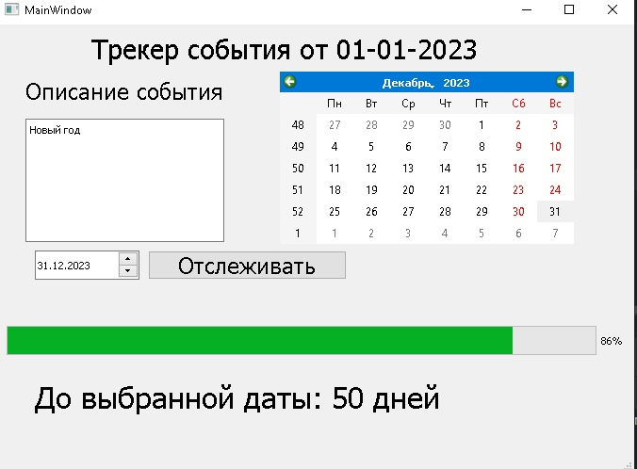
ВНЕШНИЙ ВИД
IT-CUBE.АРЗАМАС

Slide 6



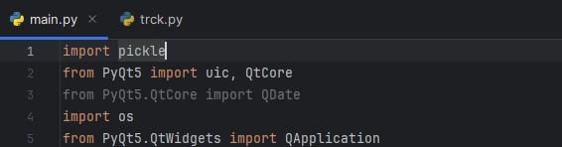
ТЕХНИЧЕСКОЕ ОБЕСПЕЧЕНИЕ
IT-CUBE.АРЗАМАС
1) Язык программирования Python
2) Среда разработки PyCharm
3) Библиотека PyQt5

Slide 7
ВЫВОДЫ И МАCШТАБИРУЕМОСТЬ
IT-CUBE.АРЗАМАС
Вывод: было создано приложение с помощью которого можно отслеживать дни до выбранной даты.
Масштабируемость:
Добавление отслеживания часов, минут, секунд
Улучшение визуальной составляющей

Slide 8

СПАСИБО ЗА ВНИМАНИЕ!

